Slide 1
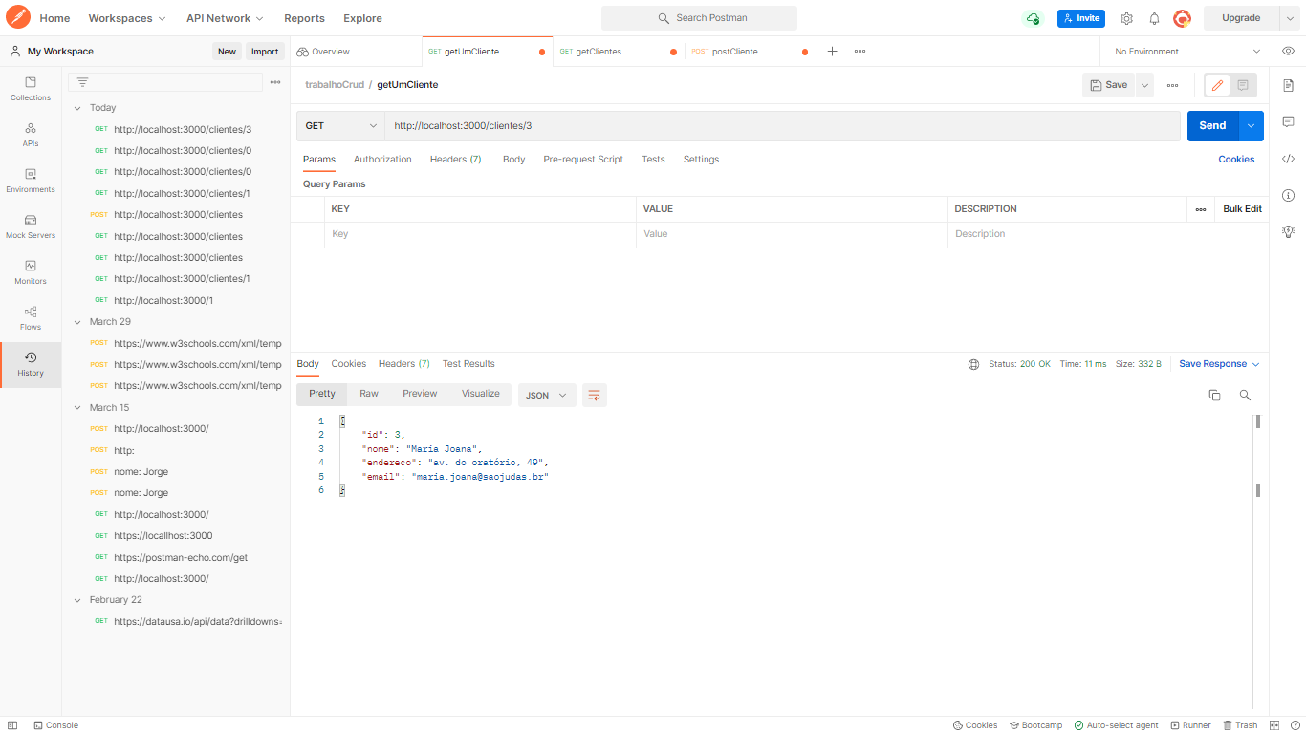
GET: http://localhost:3000/clientes/3

Slide 2
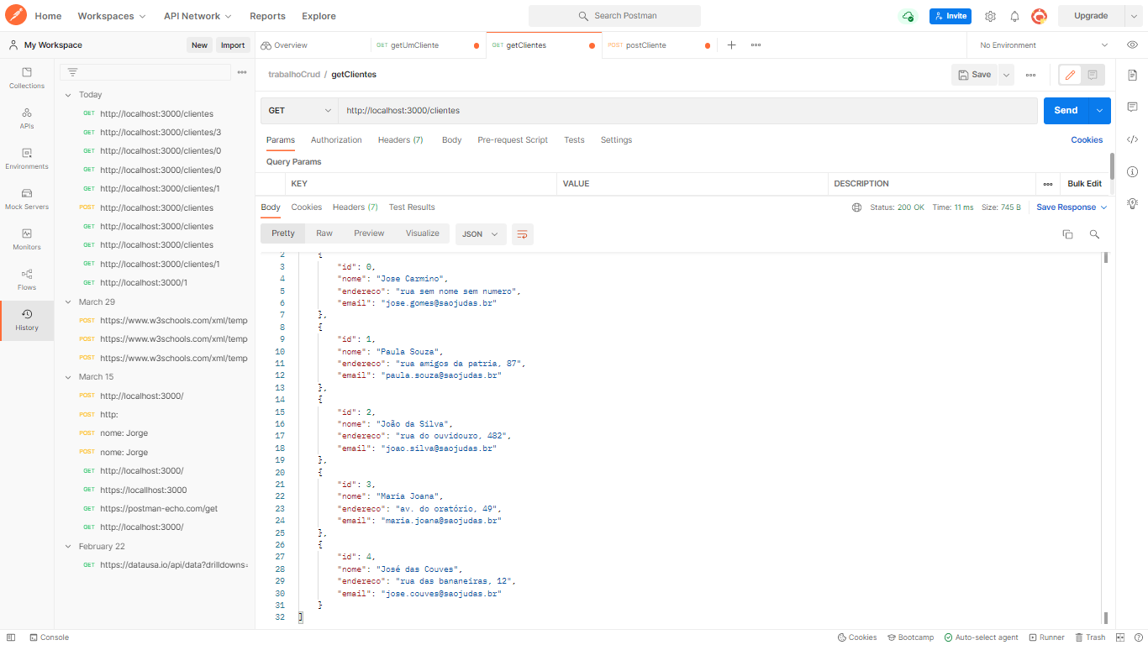
GET: http://localhost:3000/clientes

Slide 3
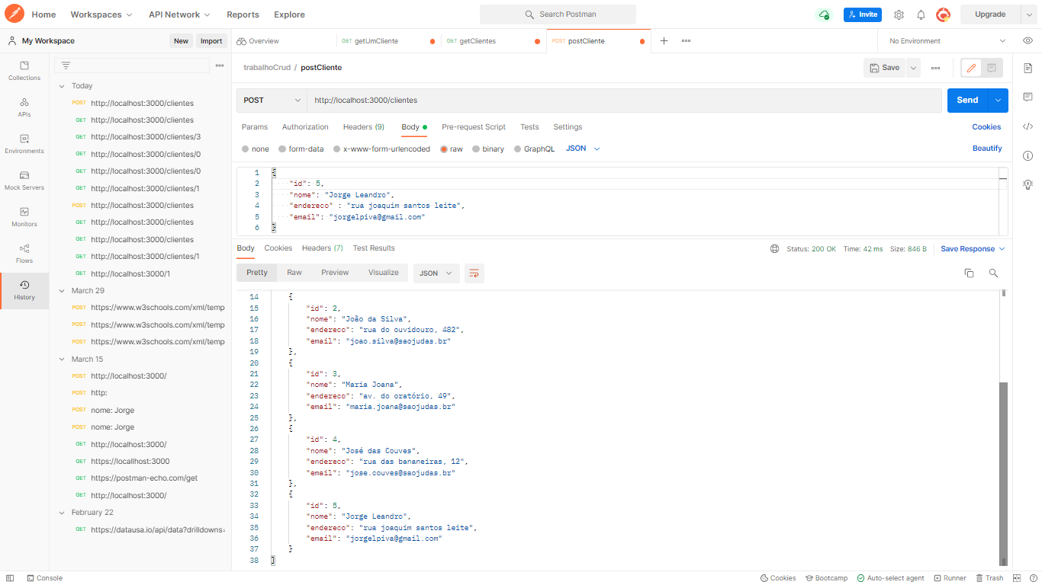
POST: http://localhost:3000/clientes
BODY JSON:
{
"id": 5,
"nome": "Jorge Leandro",
"endereco" : "rua joaquim santos leite",
"email": "jorgelpiva@gmail.com"
}

Slide 4
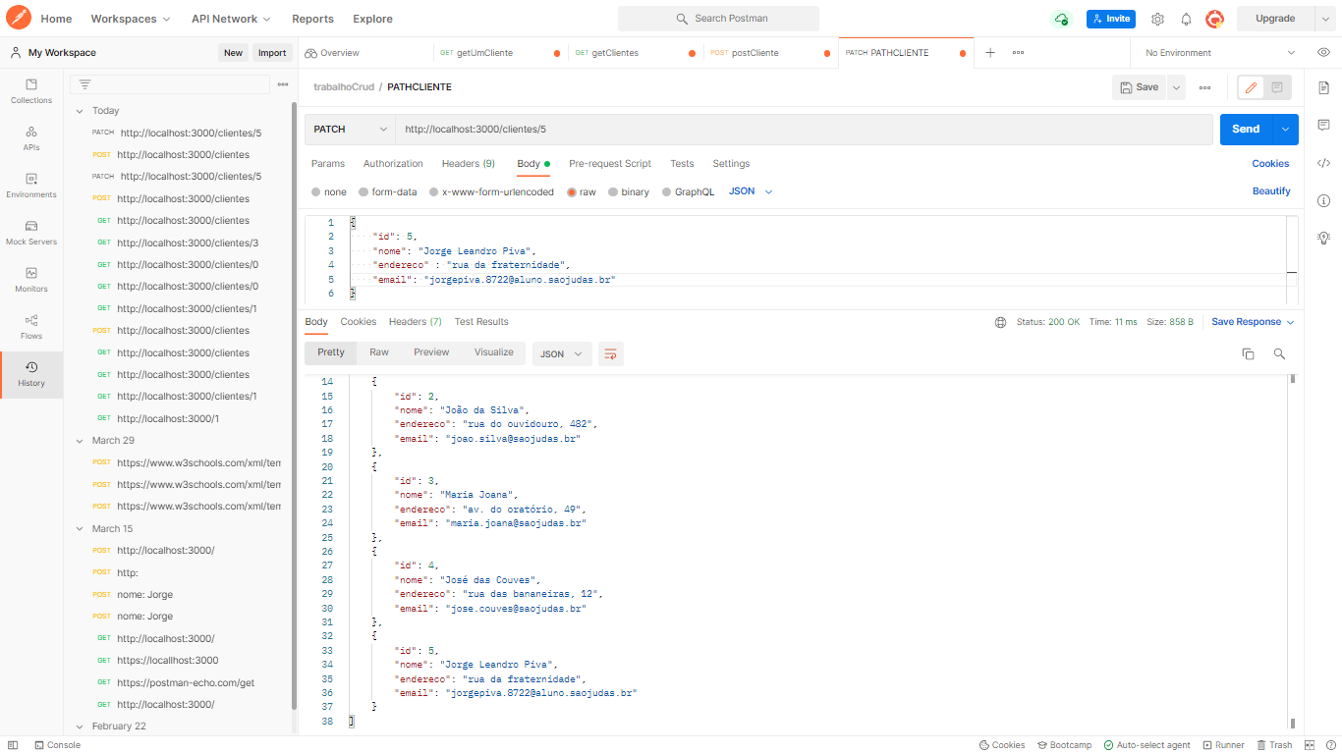
PATCH: http://localhost:3000/clientes
BODY JSON:
{
"id": 5,
"nome": "Jorge Leandro Piva",
"endereco" : "rua da fraternidade",
"email": “jorgepiva.8722@aluno.saojudas.br"
}

Slide 5
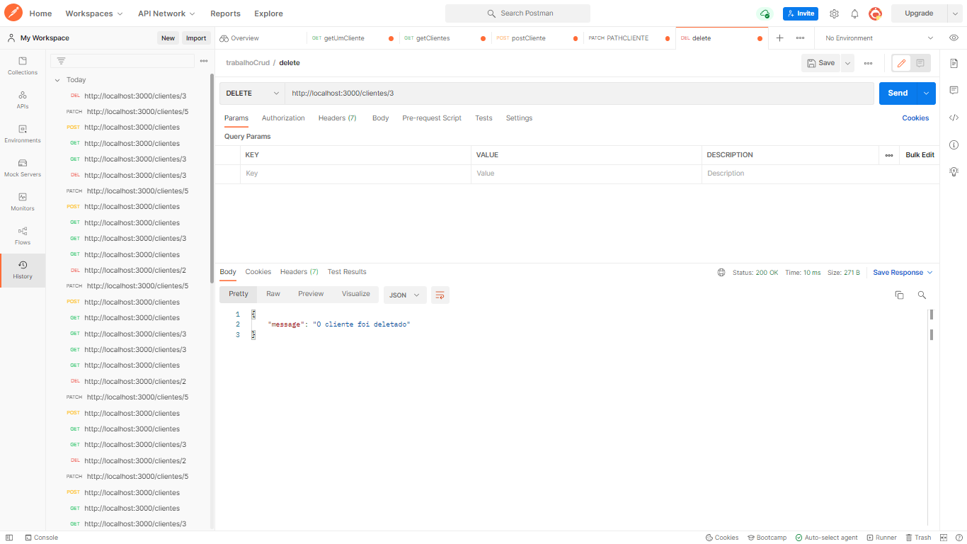
DELETE: http://localhost:3000/clientes/3

Slide 6
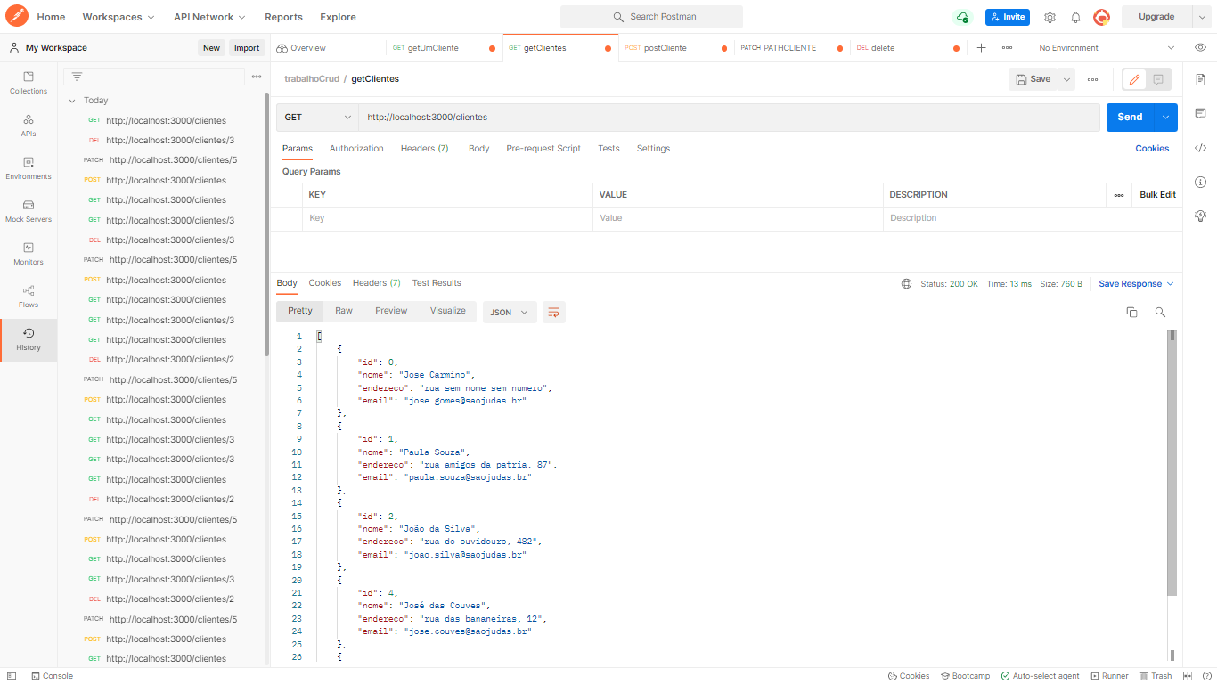
Get após remoção do id 3

Slide 7

Remoção id 4

Slide 8
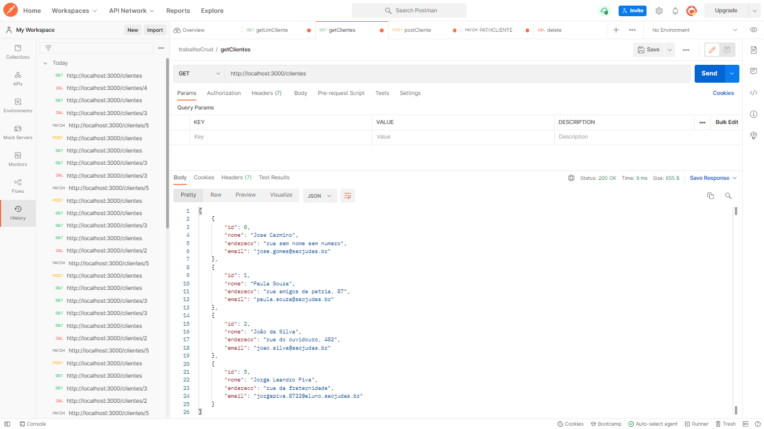
Get Clientes após remoção do ID 4.

